Slide 1
Векторные представления слов для задач NLP

Slide 2

Какие есть векторные представления слов?
One-hot Проблема:

Slide 3
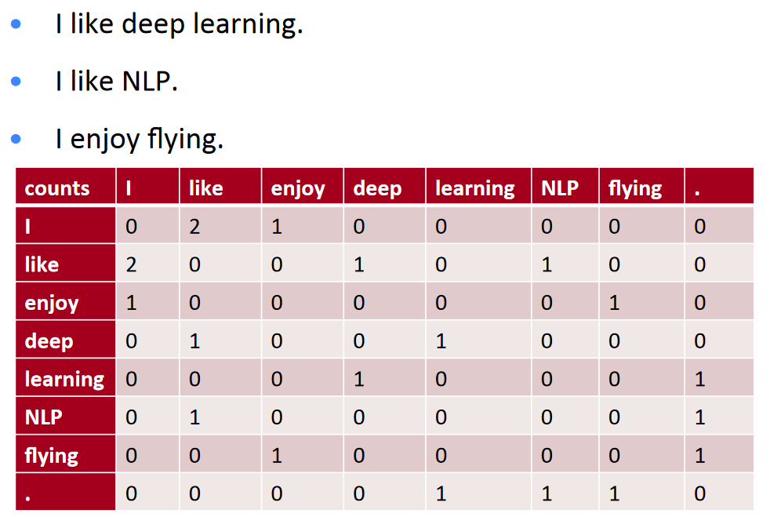
Cooccurence matrix

Slide 4
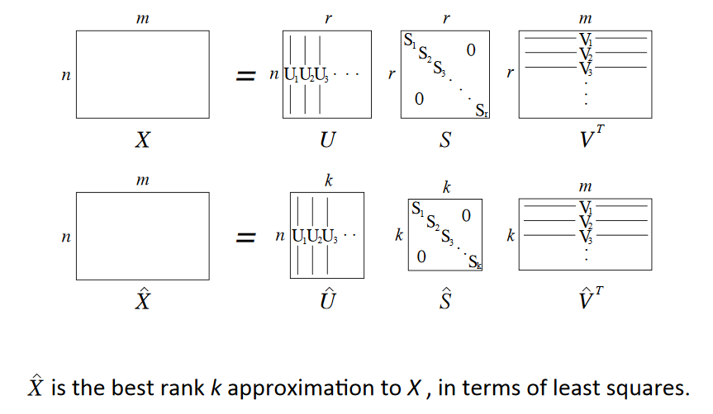
2. Методы, основанные на svd-разложении

Slide 5


Word2Vec
Минимизируем ошибку:
Где

Slide 6
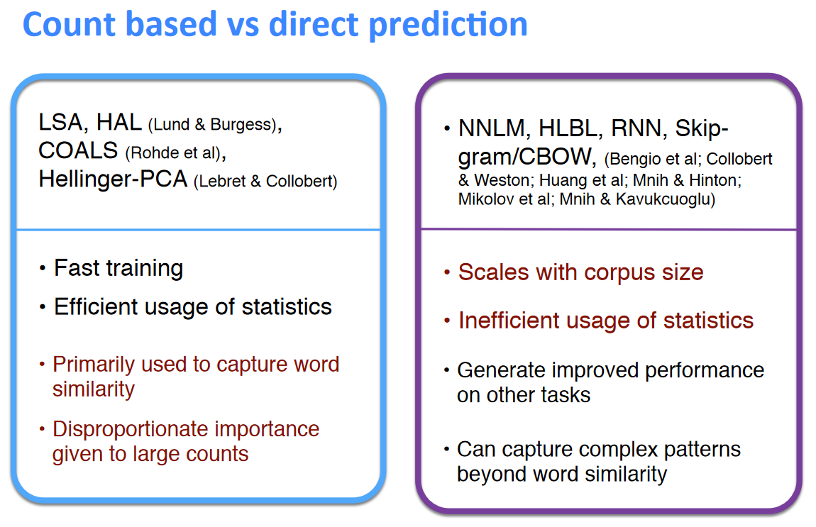

Slide 7
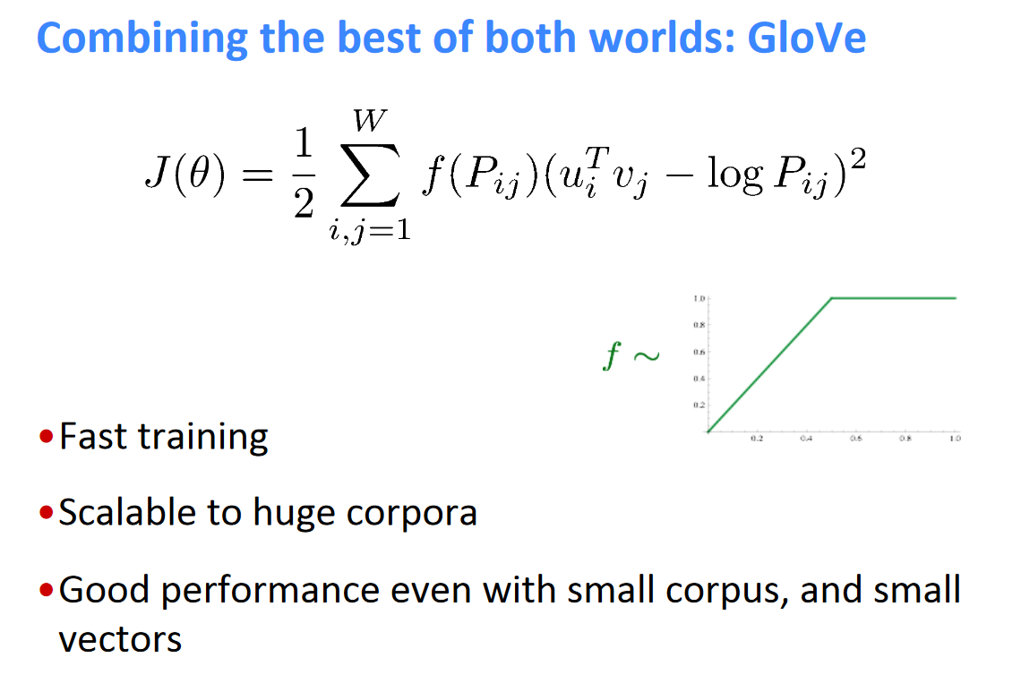

Slide 8
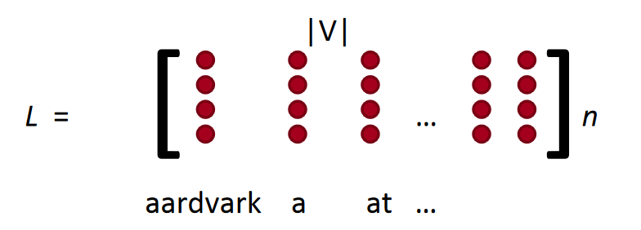

Word embedding matrix

Slide 9
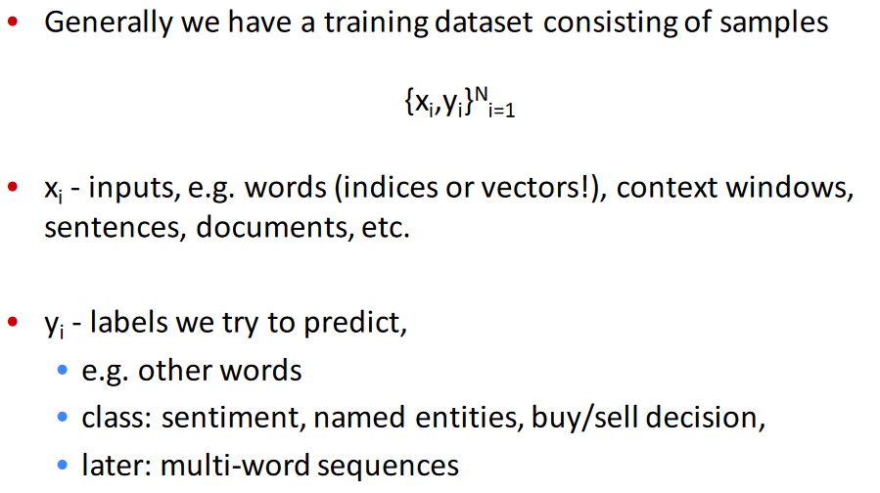
Задача классификации

Slide 10
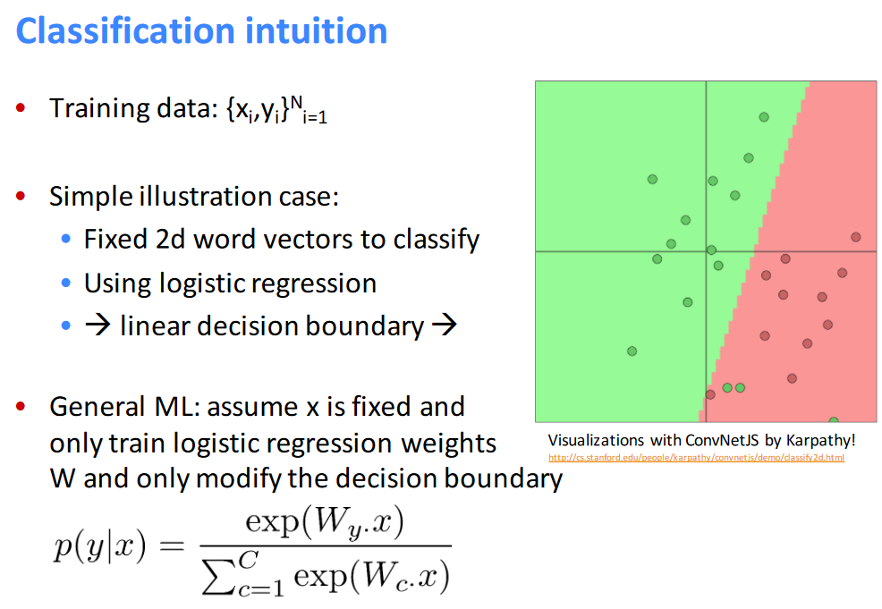

Slide 11
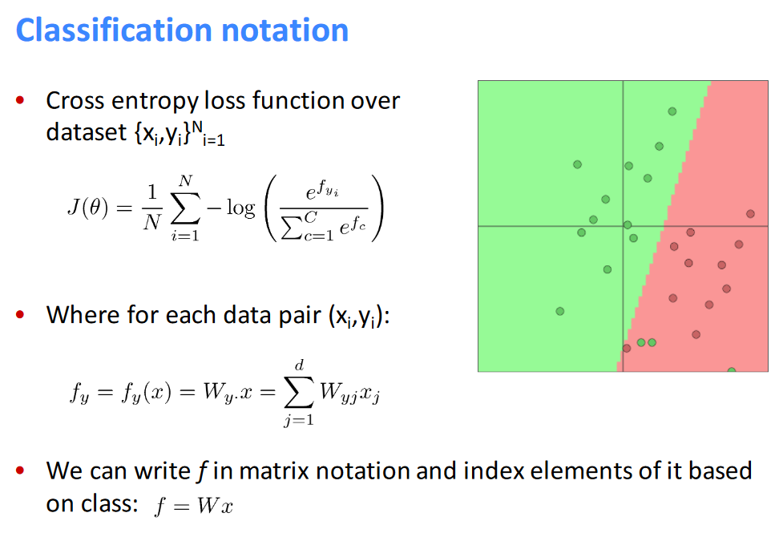

Slide 12
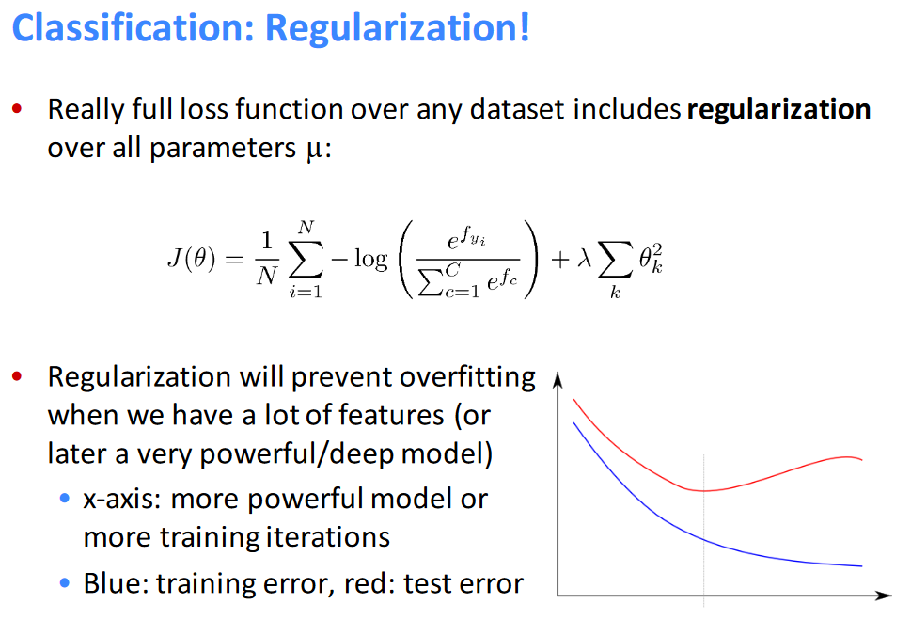

Slide 13
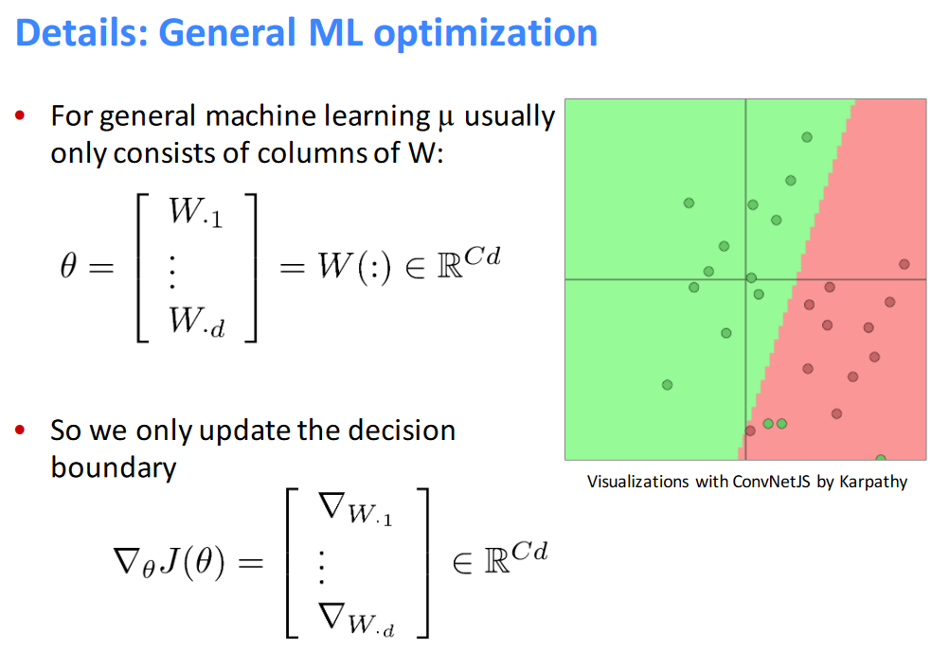

Slide 14
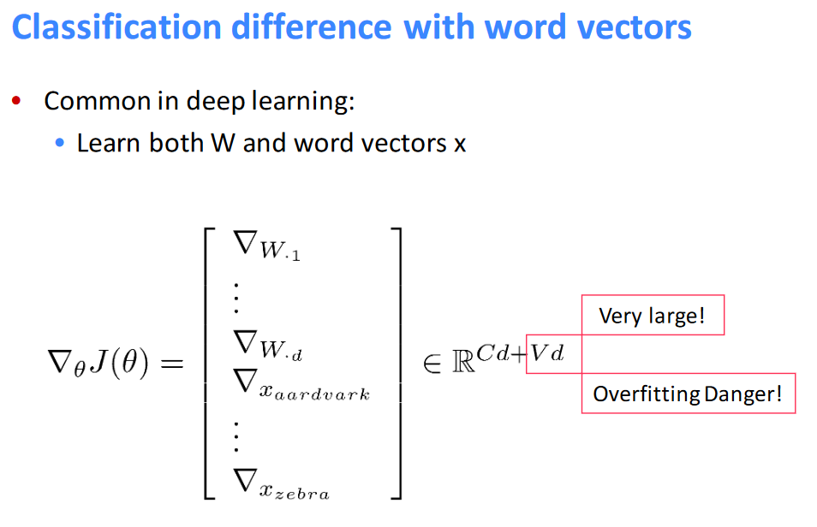

Slide 15
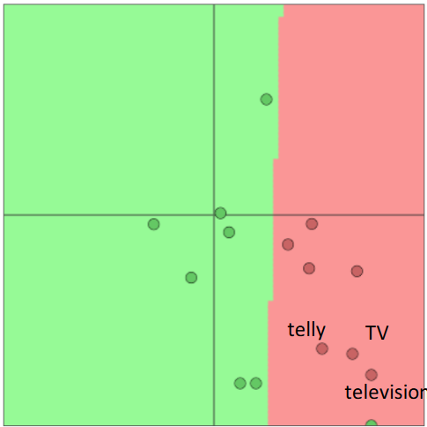
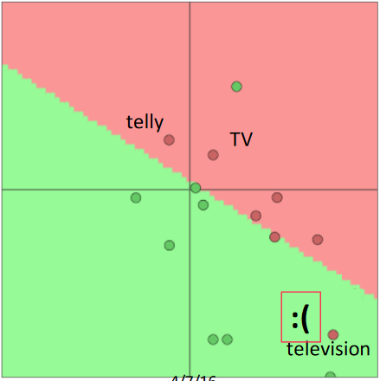
Потеря обобщения при дообучении векторов слов

Slide 16
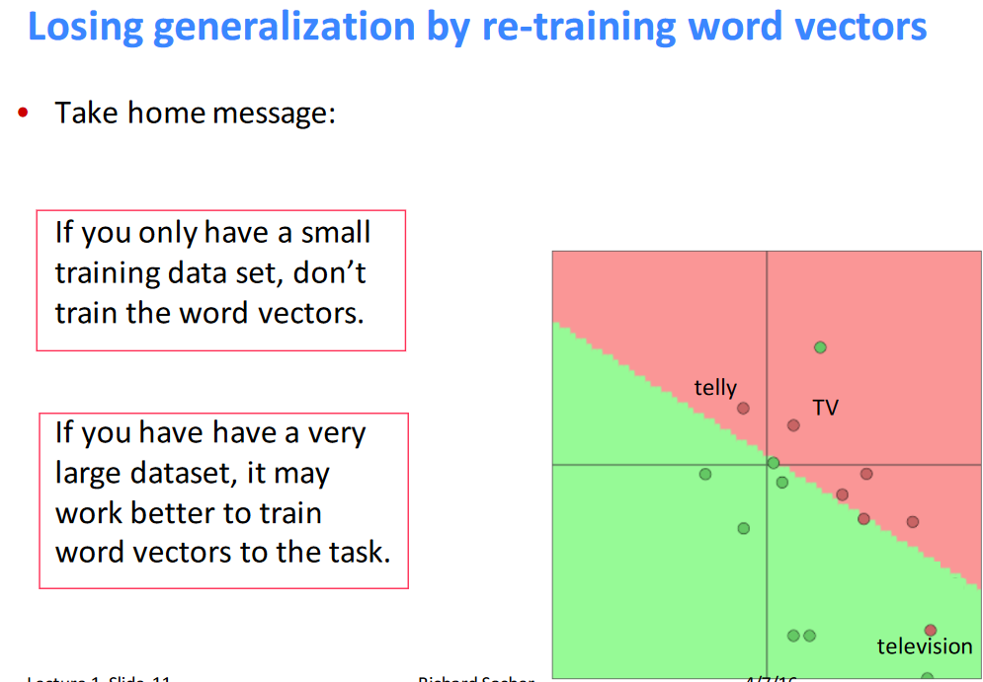

Slide 17
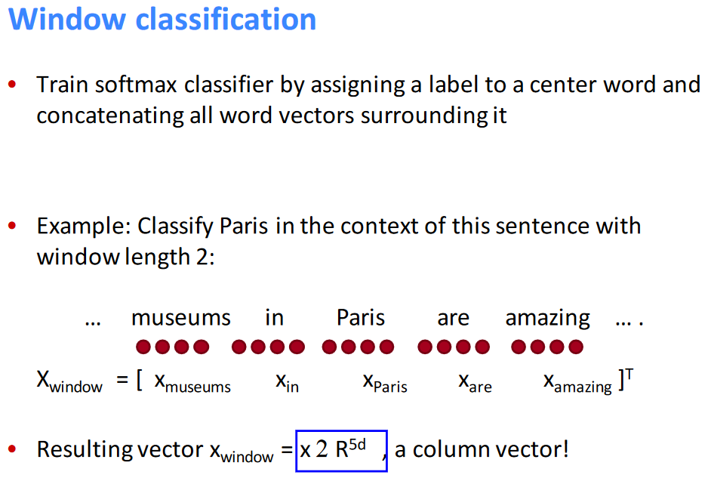

Slide 18
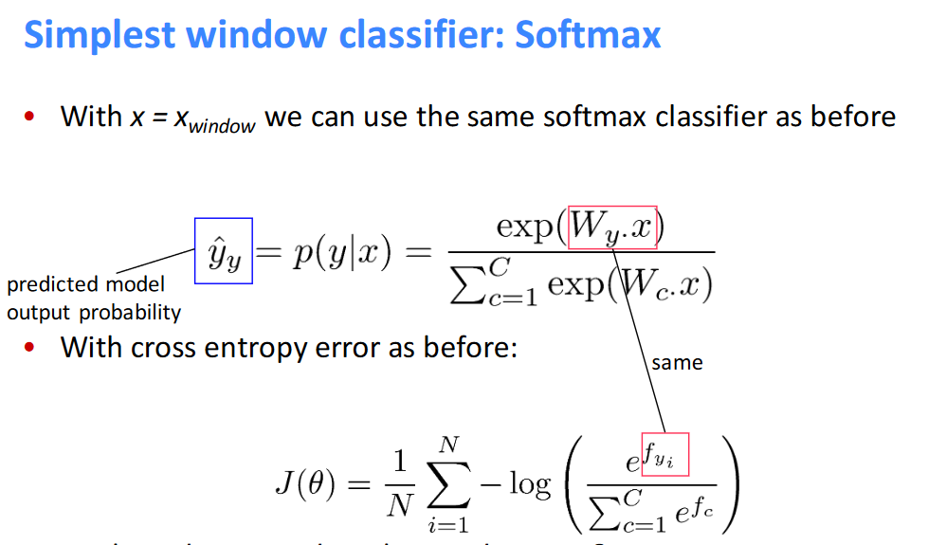

Slide 19
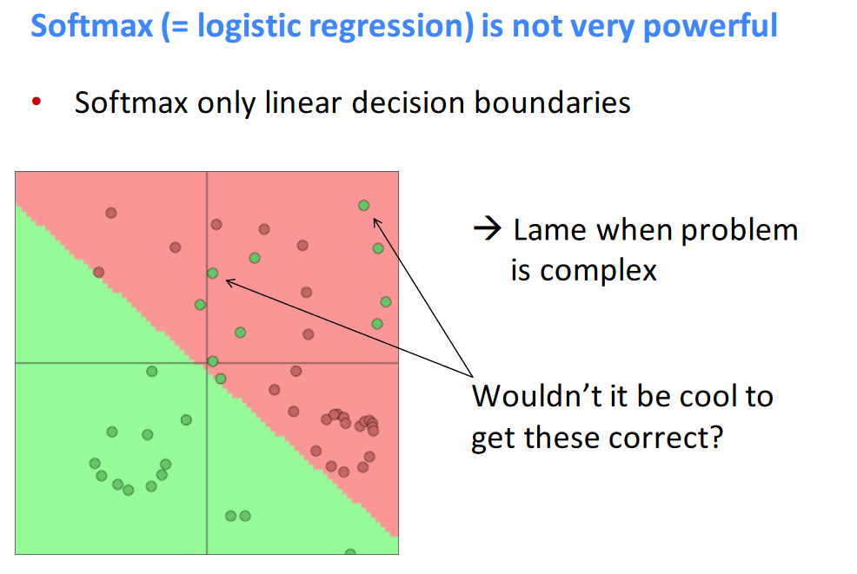

Slide 20
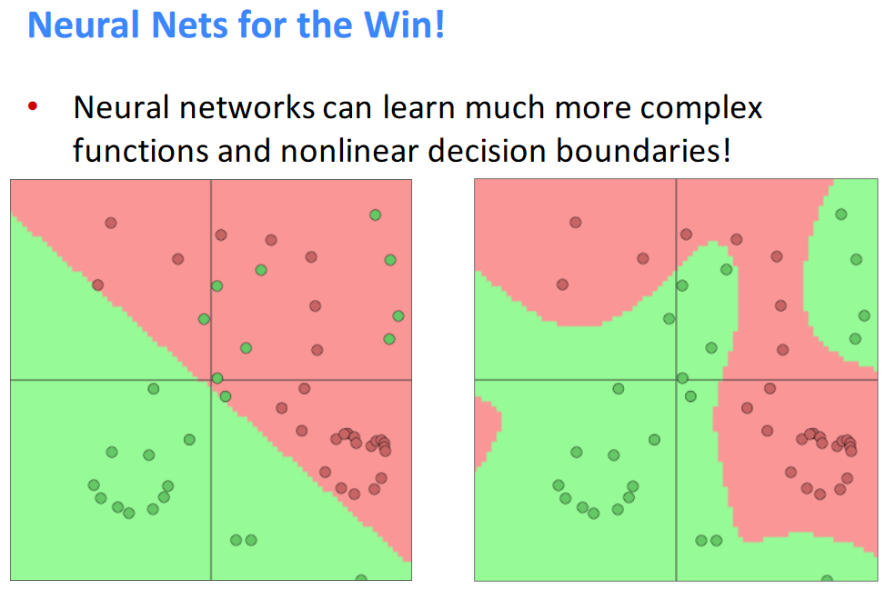

Slide 21
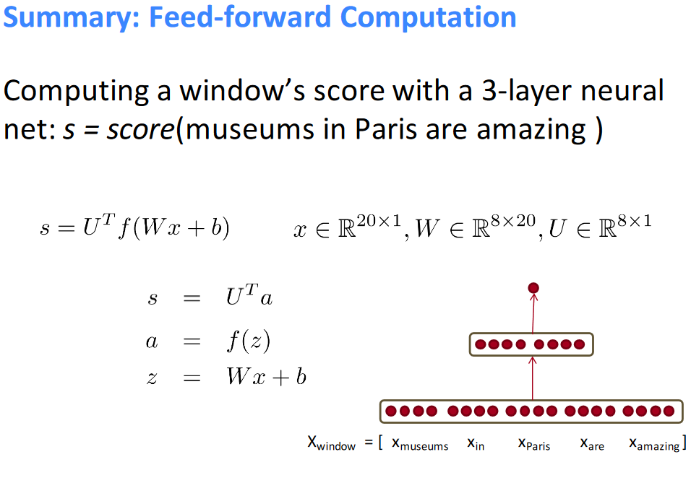

Slide 22
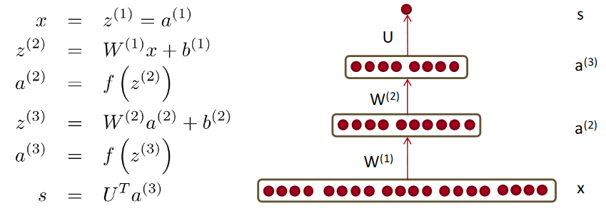

Slide 23
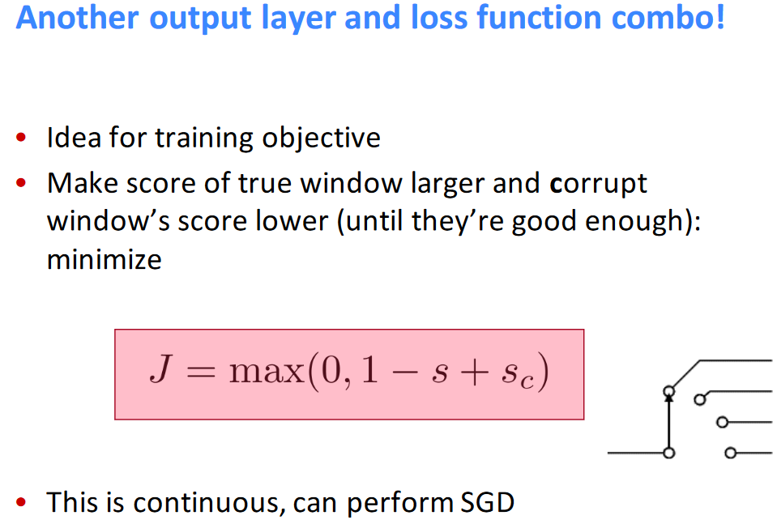

Slide 24
Источники
http://cs224d.stanford.edu/syllabus.html
https://www.youtube.com/playlist?list=PLlJy-eBtNFt4CSVWYqscHDdP58M3zFHIG

